Slide 1
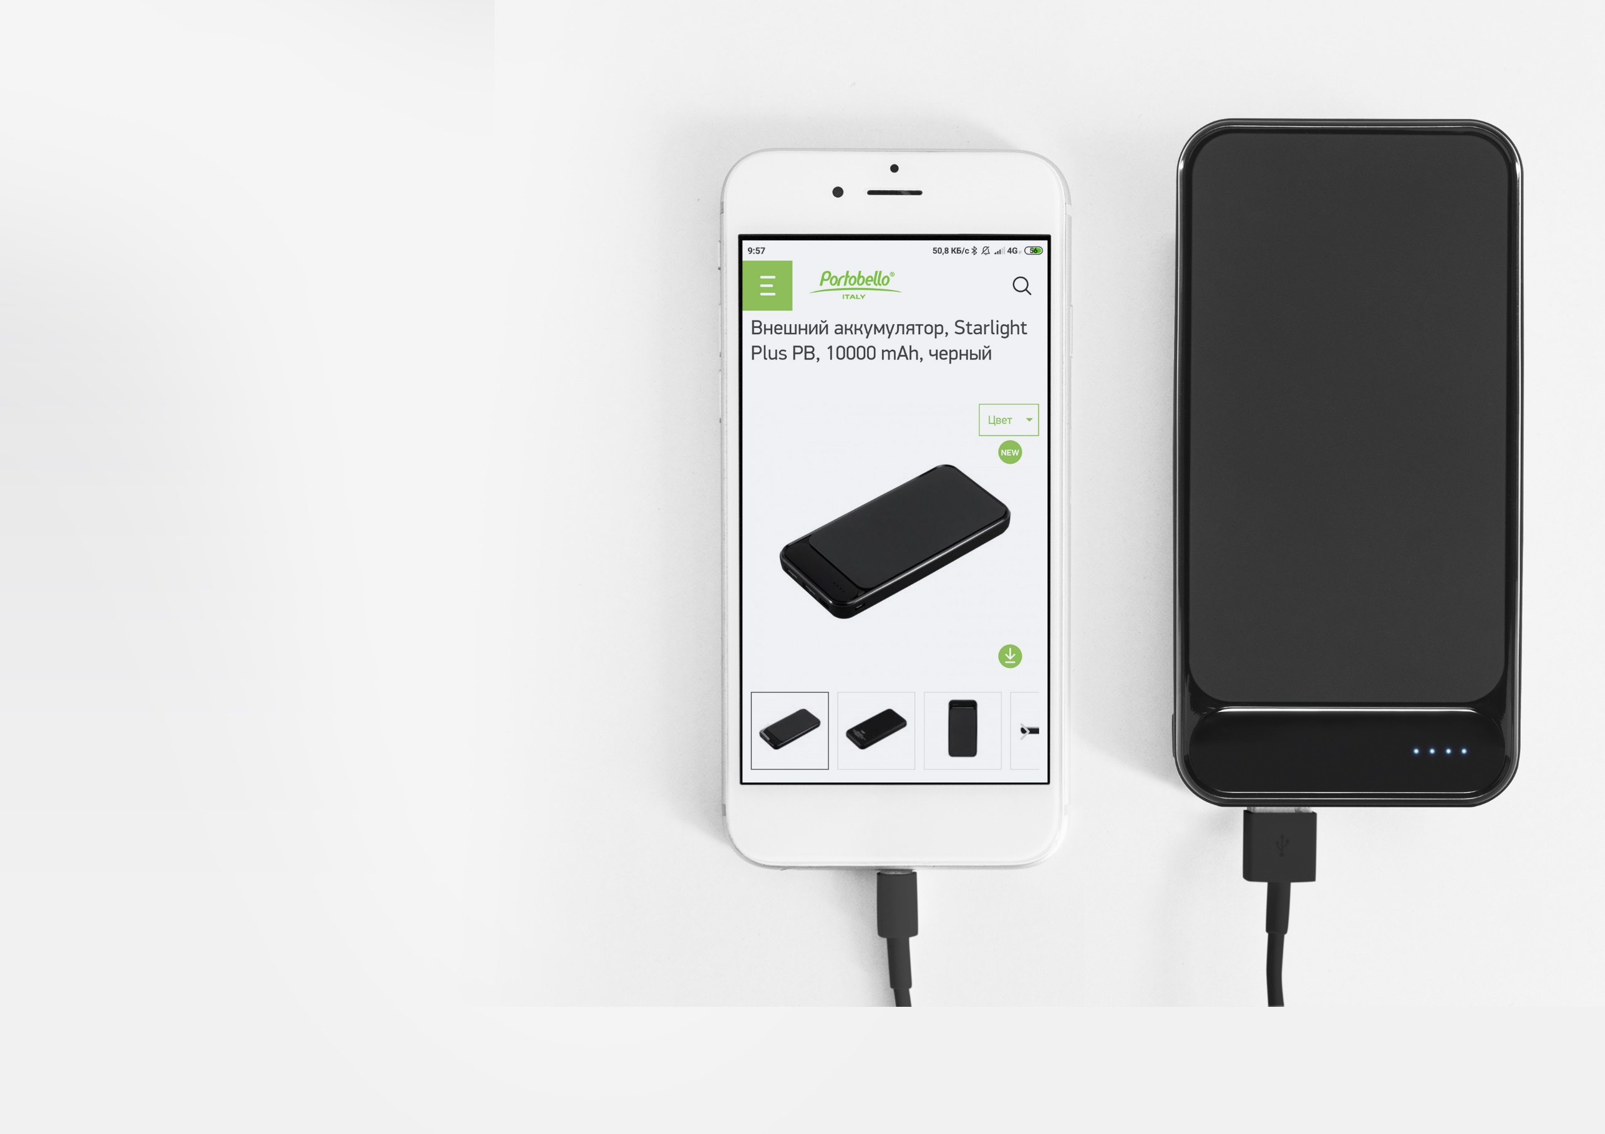
ВНЕШНИЙ
АККУМУЛЯТОР
STARLIGHT
Устройство серии Starlight – это стильный и удобный аксессуар на каждый день,
а также энергосберегающий и прочный аккумулятор. Современные технологии безопасности помогут защитить ваше устройство при зарядке.
Starlight – это еще и новый способ персонализации. Теперь вы сможете дополнить УФ печать лазерной гравировкой и нанесение будет светиться при работе аккумулятора
Внешний аккумулятор STARLIGHT | 1

Slide 2
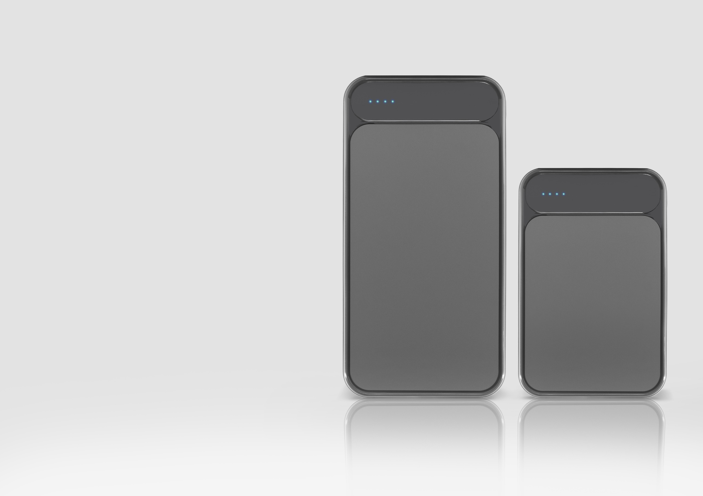
STARLIGHT
5000 mAh
Артикул: 37119.010/030/080/100
Рекомендованная розничная цена: 1250 руб.
STARLIGHT PLUS
10 000 mAh
Артикул: 37019.010/030/080/100
Рекомендованная розничная цена: 1958 руб.
Внешний аккумулятор STARLIGHT | 2

Slide 3
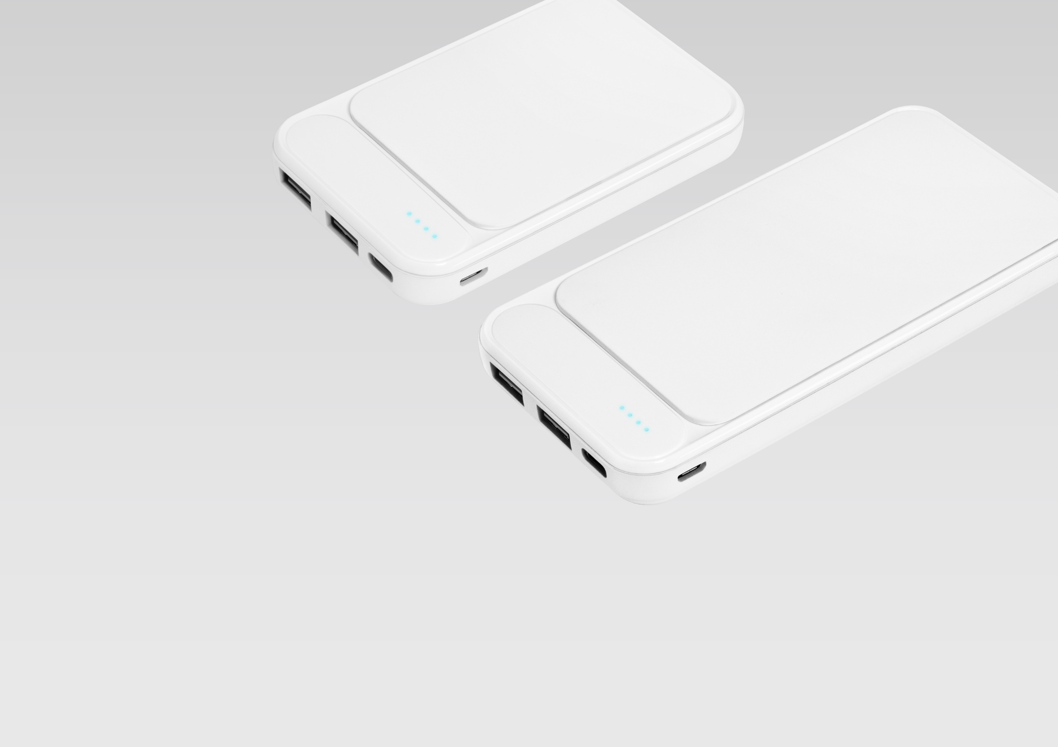
Корпус: пластик (Soft touch)
Индикатор зарядки: есть
Вход: Type-C
Выход: USB 5V-2.1A
Выход: USB 5V-2.1A
STARLIGHT 5000 mAh
STARLIGHT PLUS 10 000 mAh
Аккумулятор: литий-полимерный
Емкость: 5000 mAh
Время зарядки: 4 часа
Размер: 94 х 62 х 13 мм
Вес: 121,50 г
Аккумулятор: литий-полимерный
Емкость: 10 000 mAh
Время зарядки: 6 часов
Размер: 133 х 67 х 15 мм
Вес: 224,40 г
Вход: Micro USB 5V-2.0A
Внешний аккумулятор STARLIGHT | 3

Slide 4
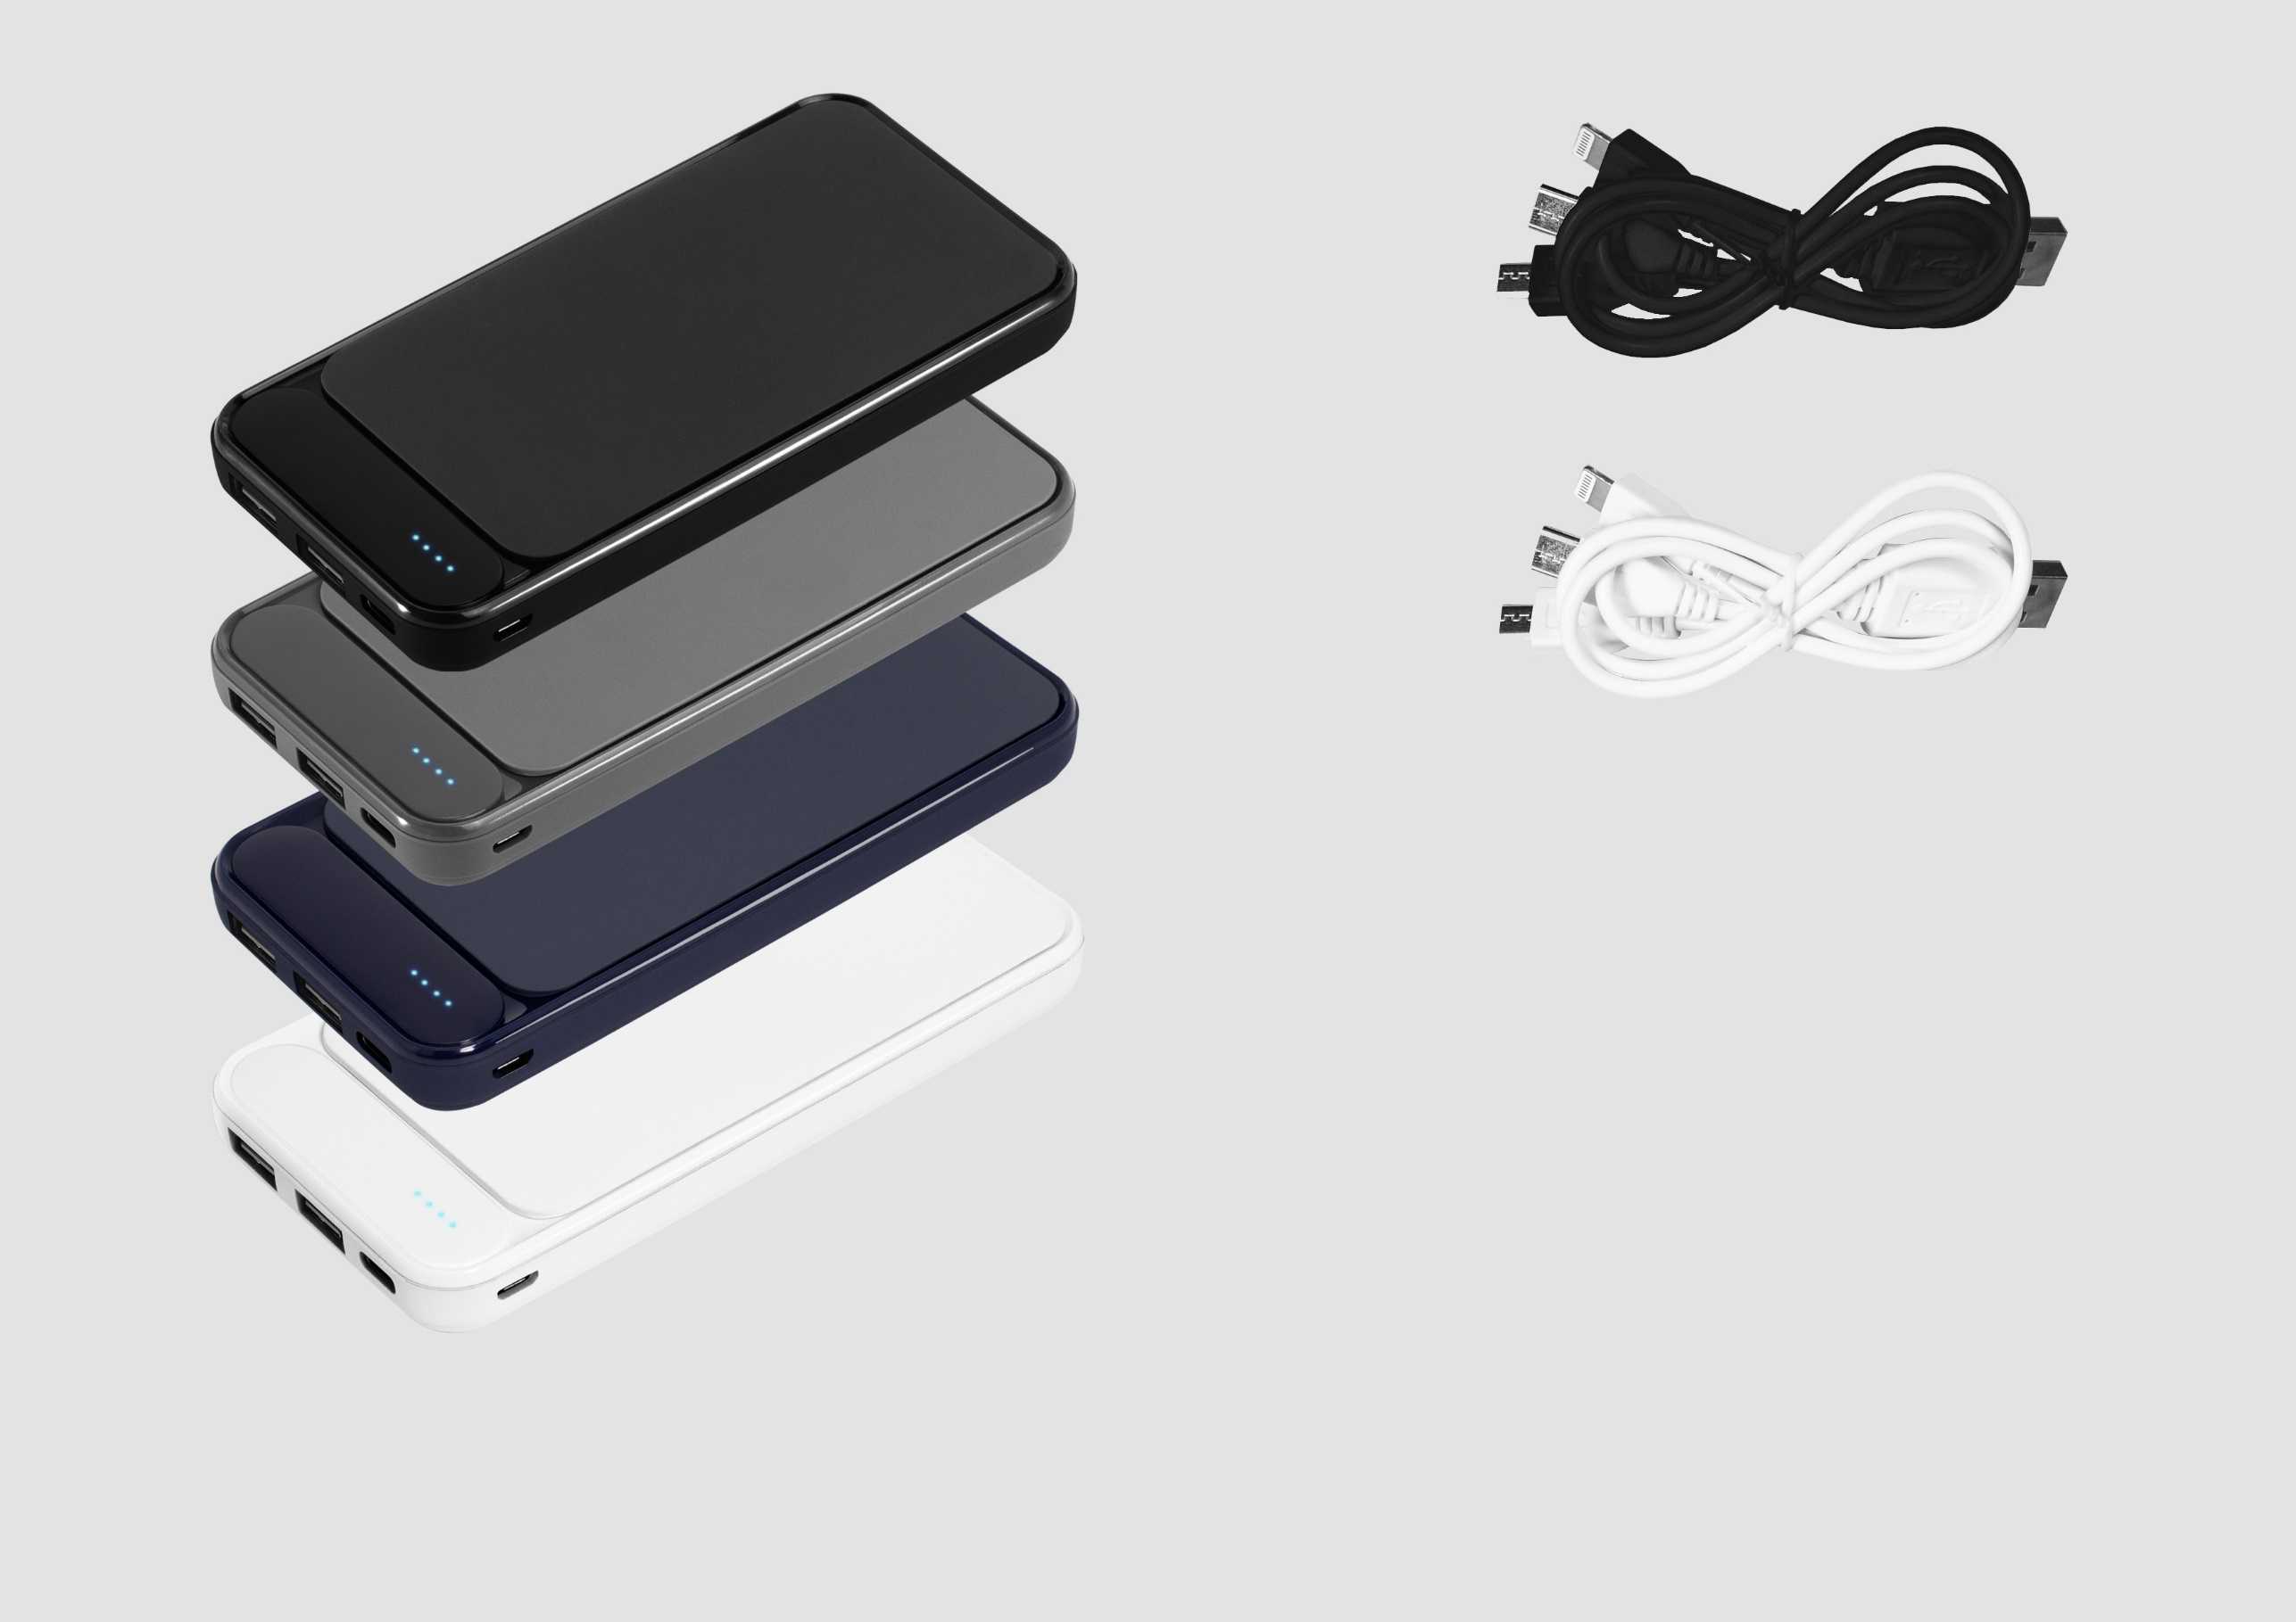
В комплекте:
– Подарочная коробка
– Инструкция на русском языке
– USB-кабель 3-B-1: Micro USB, iPhone 5/6/7/8/X,
Type C (длина 25 см)
Доступные цвета:
STARLIGHT 5000 mAh
STARLIGHT PLUS 10 000 mAh
Черный
37019.010
37119.010
Серый
37019.080
37119.080
Синий
37019.030
37119.030
Белый
37019.100
37119.100
Внешний аккумулятор STARLIGHT | 4

Slide 5
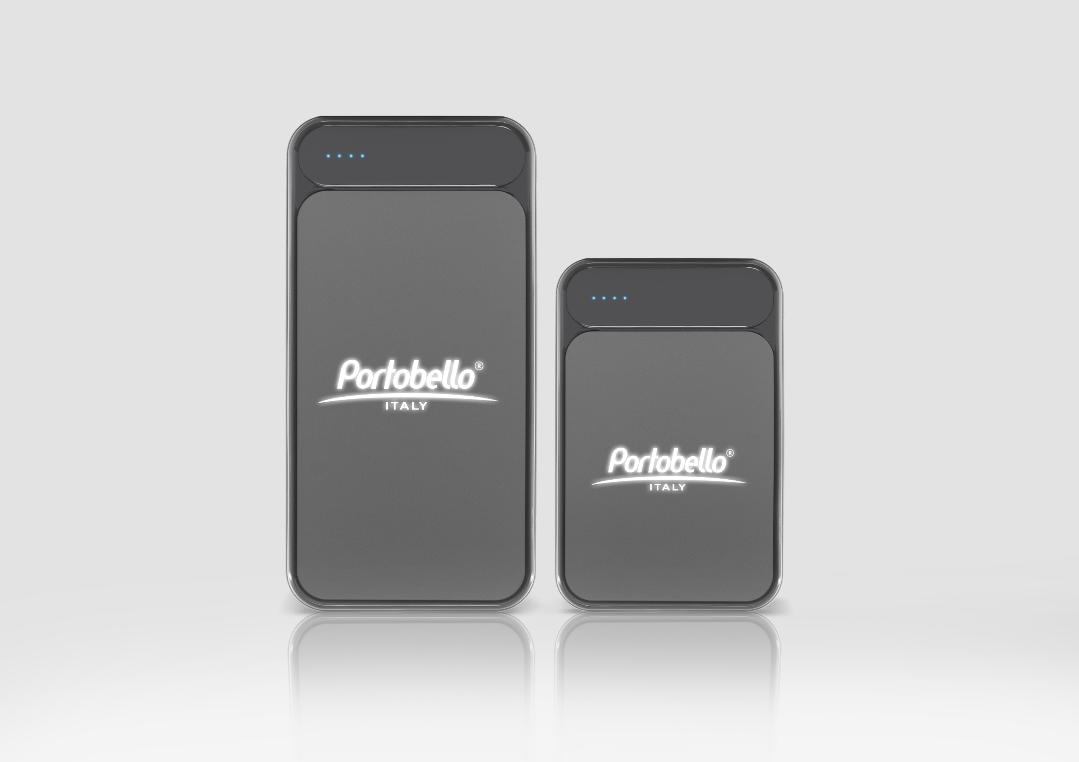
УНИКАЛЬНАЯ
ПЕРСОНАЛИЗАЦИЯ
Теперь вы сможете дополнить УФ печать лазерной гравировкой и нанесение будет светиться при работе аккумулятора.
Внешний аккумулятор STARLIGHT | 5

